Slide 1
Mbed HW 3 Report eRPC and MQTT
109033130 唐振家

Slide 2
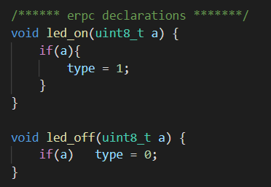
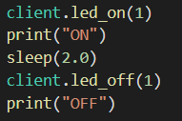

1、eRPC setting
一、Lab Description
說明：
我將此次Homework切成幾個部分：
    1、eRPC
    2、MQTT
    3、accelerometer
    4、matplot
首先先利用Lab9創建一個新的Program，並完成eRPC的功能，我直接用當時給的blink_led.h、blink_led_server.cpp、blink_led_server.h檔案去做修改，以下是我的start、stop function，當client call on/off時，type變數就會因為輸入的值而做出改變。
2、MQTT
說明：
會這樣做的原因是因為，eRPC的部分，為了能夠持續接收訊息而會進入一個無窮迴圈的部分，保持能夠一直傳輸的功能，所以我只能將eRPC以及MQTT用不同的thread做區隔，使兩者都能夠穩定並持續執行，並且這意味著我只能使用全域變數去做到兩者結合的動作。

Slide 3

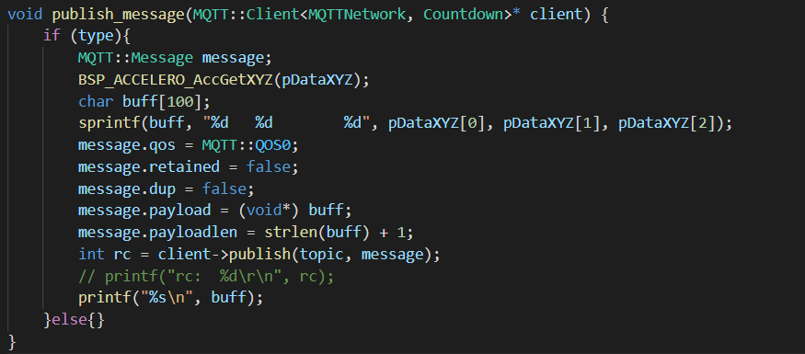
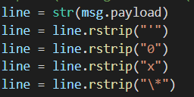
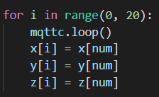
3、accelerometer
一、Lab Description
說明：
接下來我加入accelerometer的部分，與Lab10很像，我將其加入在publish_mesage中，並且透過改變全域變數type去控制是否pub出去，我讓程式在一開始的時候就會一直不斷call publish_message(每0.1秒一次)，差別只在於當call on時，開始pub，當call off時，則甚麼都不做。
4、matplot
說明：
將accelerometer數字data取下來之後需要做圖，但是取下來的資料型態為string，而且包含了很多沒辦法在server裡就去除掉的符號，所以必須在python中處理掉，將message取出來之後，先去掉尾端 \x00’的特殊字符，之後再分別取出xyz的data，轉成Int之後做圖。利用loop函數，在for迴圈中每一次都執行subscribe，並且轉換、存入陣列之中，最後存完資料後將圖印出來。

Slide 4
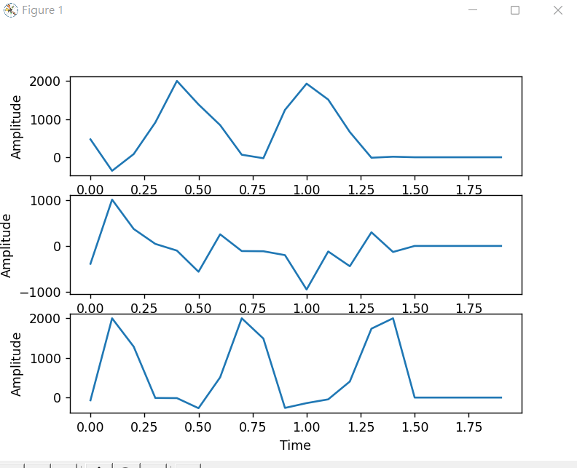
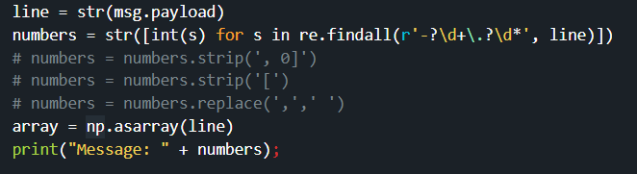
最後呈現結果
二、Result
三、遇到的問題
Python整數、字串轉換問題
最一開始使用以下方法做數字data的存取，但是此方式會轉換變成整數的list，目前正在查如何將list轉換為array，如果成功，說不定能夠用多維的矩陣，簡化程式並做圖。

Slide 5
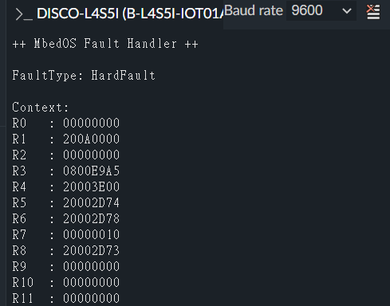

結合過去的lab
三、遇到的問題
mbed出現ERROR
猜測可能是因為在傳輸過程中，可能接收到眾多函式中或是thread的return，導致出現異常error。
圖形無法生成
如果range沒有設定好，那麼會出現傳輸筆數作完前就出現圖形，或是傳輸完成後並沒有圖形產生，需要重複執行直到for迴圈跑滿。
四、討論
本次 HW 我覺得難度非常大，因為必須結合之前學的eRPC、MQTT、accelerometer、matplot的概念，如果沒有融會貫通，或是紮實將Lab搞懂，那麼這次就會花很大把時間完成，並且也會變的非常熟悉這些應用。

